Slide 1

Sérgio Soares Braga
Departamento de Ciência Política (DECP)
Universidade Federal do Paraná (UFPR)

Slide 2
Tema
  DEMOCRACIA REPRESENTATIVA NO MUNDO DIGITAL

Slide 3
Estrutura da apresentação
(1) Idéias básicas subjacentes;
(2) Funções do parlamento e papel dos portais parlamentares;
(3) Exemplos de boas práticas (Homework);
(4) Prescrições & Sugestões.

Slide 4
(1) Três idéias básicas subjacentes:
Virtual political system e “critical citizens” (Norris, 2001, 2009)
Outras funções desempenhadas pelo parlamento além da função de representação (Leston-Bandeira, 2007)
Rumo a uma democracia parlamentar mais participativa e com mais espaços de deliberação (Dominic Tinley, 2008, Coleman, 2009)

Slide 5
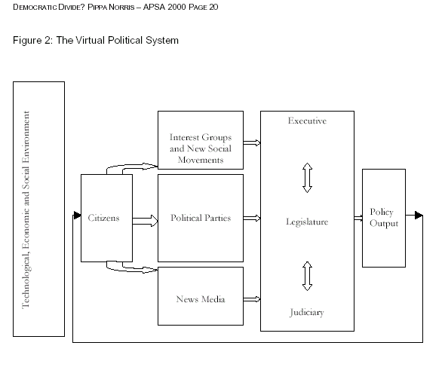
Virtual Political System & Critical Citizens

Slide 6
Figuras da Lesan Bandeira:

Slide 7
Funções básicas do legislativo e os websites parlamentares
(i) Legislação => informações sobre sinopses e criação de espaços de intervenção e de ampliação da deliberação pública;
(ii) Representação & formação de elites=> informações sobre parlamentares e criação de espaços de contato com MPs;
(iii) Resolução de conflitos => divulgação das discussões e criação de espaços de deliberação;
(iv) Educação => criação de espaços de comunicação com a sociedade e divulgação das atividades do parlamento;
(v) Fiscalização e supervisão => monitoramento das ações da administração pública através das Comissões e instrumentos regimentais;
(vi) Legitimação => criação de espaços de divulgação do papel do legislativo para a sociedade (TV Legislativo etc.)

Slide 8
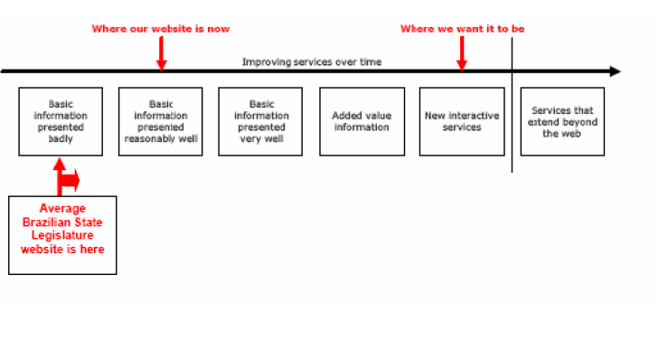
Primeiros passos na longa jornada rumo a uma democracia parlamentar mais transparente e participativa

Slide 9
n

Slide 10
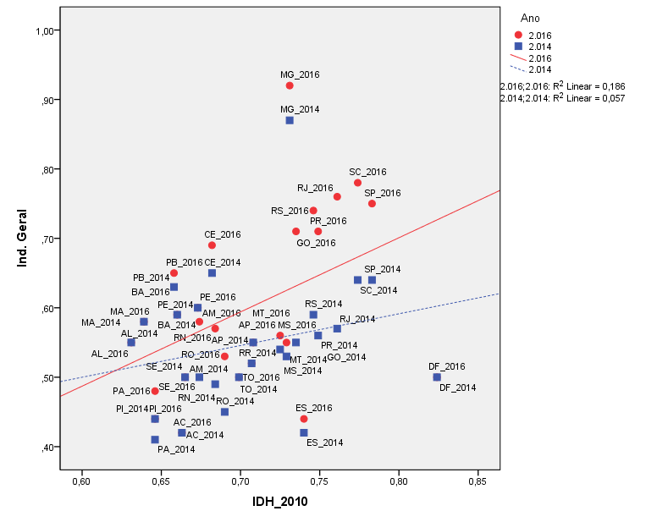
Evolução do IFP x IDH (2014=>2016)

Slide 11


Implicações gerais

Slide 12
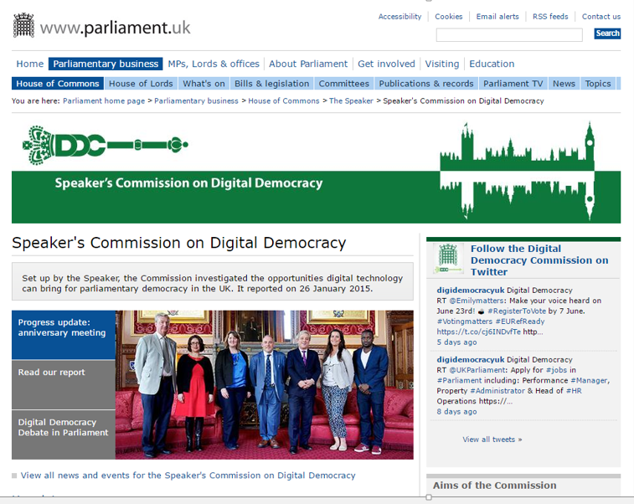
(3) Boas práticas: Commission on Digital Democracy

Slide 13
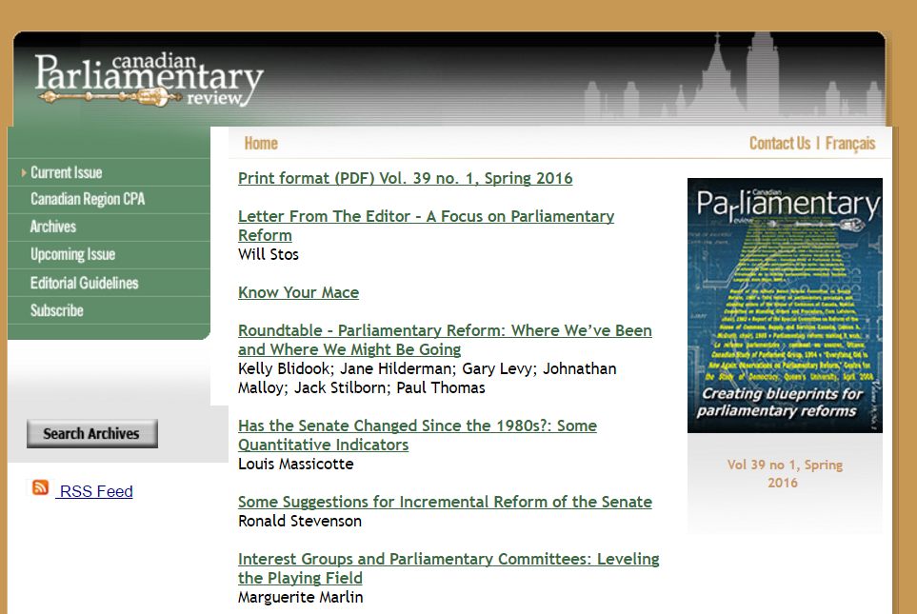
Boas práticas: Canadian Parliamentary Review

Slide 14
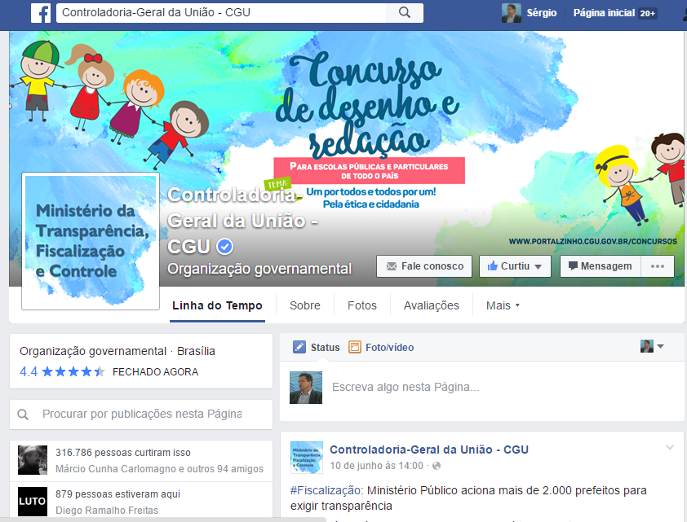
Boas práticas: Facebook da CGU

Slide 15
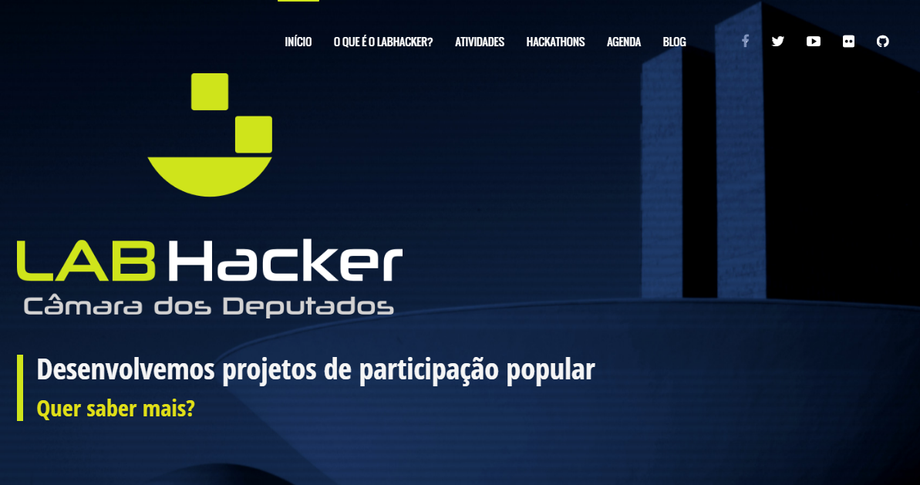
Boas práticas: LAB Hacker
n

Slide 16
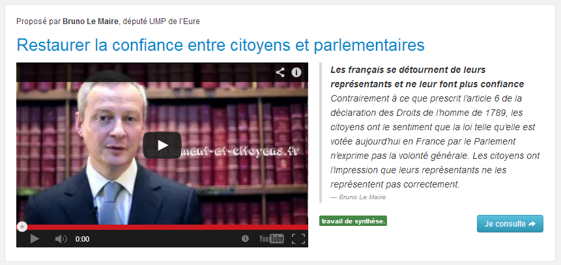
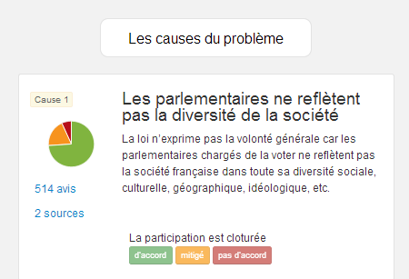
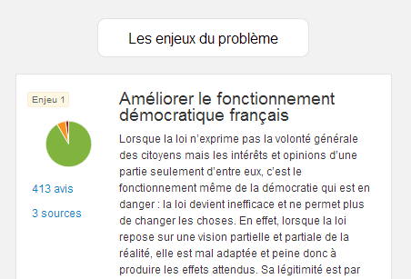
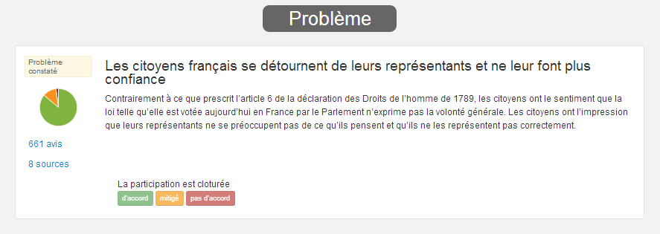
www.Parlement-et-Citoyens.fr
Parlamento francês

Slide 17
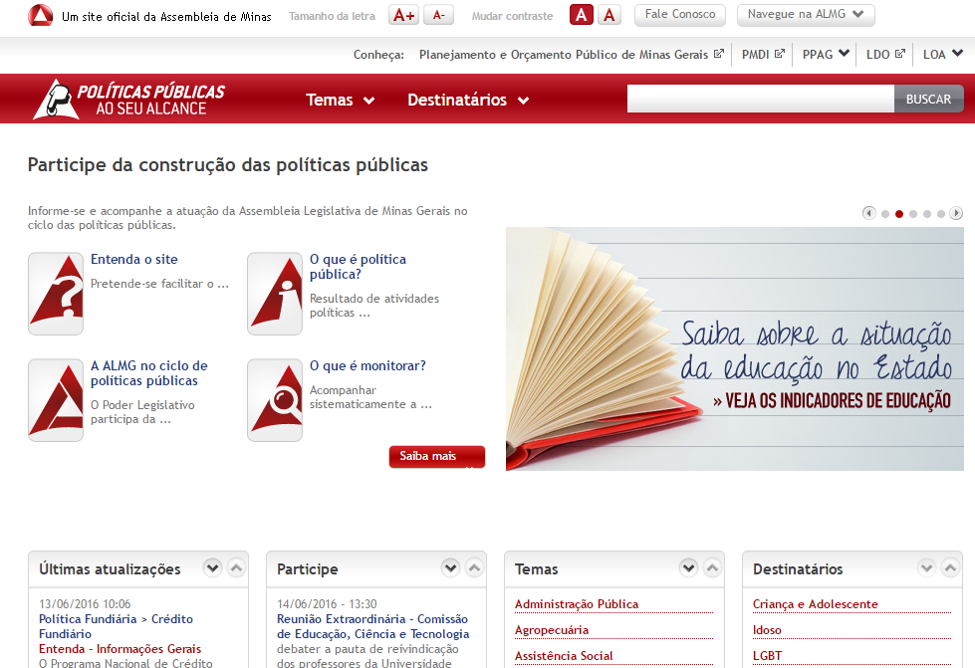
Boas práticas: Politicas publicas e seu alcance
n

Slide 18

Boas práticas: Parlamento Jovem de Palmeira
n

Slide 19
(4) Prospectos para o Congresso do Futuro
Aperfeiçoar os mecanismos de interação e apoio com apoiadores e Stakeholders [Comitês tripartites] => Instituto Nacional de Democracia Digital do Prof. Wilson Gomes (UFBA).
Fortalecer e dar autonomia e visibilidade ao trabalho das assessorias especializadas
Instituir Comitês de Monitoramento com representantes externos
Estabelecer parcerias e investir nos dados abertos
Aprimorar a responsividade do órgão => contato com eleitor => TVs Públicas na TV aberta (BBC I-player)
Dinamizar intercâmcios e criação de inteligência coletiva e organizar Fóruns e Redes de Colaboração (Senado tem um papel fundamental nessa integração por seu papel no sistema federativo) => Criar um sistema capilarizado de integração com o eleitor.

Slide 20
Referências
BRAGA, S. (2007). O papel das TICs na institucionalização das democracias: um estudo sobre a informatização dos órgãos legislativos na América do Sul com destaque para o Brasil Brasília: Plenarium
LESTON-BANDEIRA, C. (2007). The impact of the Internet on Parliaments: a Legislative Studies Framework. Parliamentary Affairs, London, v. 60, n. 4, p. 655-674.aug. .
LESTON-BANDEIRA, C.; WARD, S. (2008). Parliaments in the Digital Age. Oxford: The Britsh Academy. 51 p. Oxford Internet Institut, Forum Discussion Report 13, January 2008.
NORRIS, P. (2001). Digital Divide: Civic Engagement, Information Poverty, and the Internet Worldwide. Cambridge: Cambridge University Press.

Slide 21
Grato pela atenção.
Email: sssbraga@gmail.com

